Slide 1
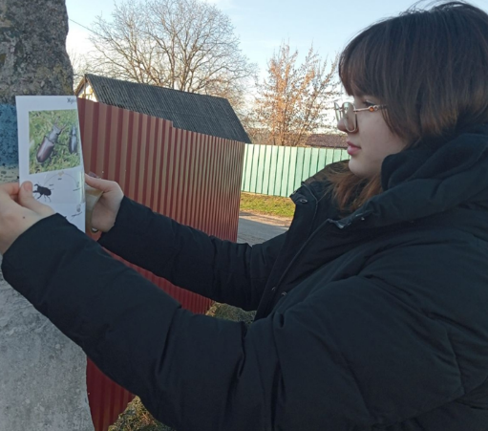
Оцінка стану популяції Lucanus cervus L. у рекреаційній зоні Снітинського лісництва
Міністерство освіти і науки України
КЗ КОР «Мала академія наук учнівської молоді»
Відділення екології та аграрних наук
Секція: Охорона довкілля і раціональне природокористування
Автор:
Голуб Валерія Олегівна,
вихованка гуртка «Основи науково-дослідницької діяльності» Комунального закладу позашкільної освіти «Центр дитячо-юнацького розвитку» Калинівської селищної ради Фастівського району Київської області, учениця 9 класу Малосолтанівської гімназії Калинівської селищної ради
Науковий керівник:
Стукал Ніна Іванівна,
Керівник гуртка «Основи науково-дослідницької діяльності» Комунального закладу Калинівської селищної ради «Центр дитячо-юнацького розвитку» Фастівського району Київської області

Slide 2
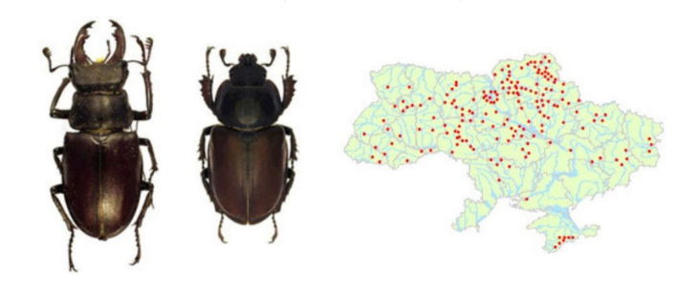
Актуальність
Жук-олень є важливою складовою лісових біоценозів, відіграє важливу роль у підтриманні гомеостазу лісових екосистем.
Рис. 1 Ареал жука-оленя в Україні
В останні десятиліття в Україні чисельність Lucanus cervus L. різко скоротилася, особливо у ділянках лісу з активним антропогенним навантаженням, оскільки перебування людей у лісі змінює середовище існування жука оленя, відбуваються засмічення місць відпочинку, зміни у ґрунтовому складі, його ущільнення, виловлювання і знищення жуків. Жук-олень занесений у Червону книгу України.
Мета - оцінити стан природної популяції жука-оленя Lucanus cervus L.
у рекреаційній зоні Снітинського лісництва;

Slide 3
Завдання:
провести облік чисельності жука-оленя на маршруті;
зробити висновки про стан популяції;
визначити маршрут для спостереження за популяцією жука-оленя;
проаналізувати отримані дані можливих морфологічних відмінностей між відібраними зразками;
здійснити морфометричний аналіз зразків жука-оленя;
надати рекомендації щодо пріоритетних напрямків охорони комах даного виду

Slide 4
Методи досліджень:
моніторинг, опис, фенологічні спостереження, вимірювання морфометричних показників імаго, математично-статистичні;
Об’єкт дослідження - жук-олень Lucanus cervus L.;
Предмет дослідження – стан популяції жука-оленя Lucanus cervus L.;

Slide 5
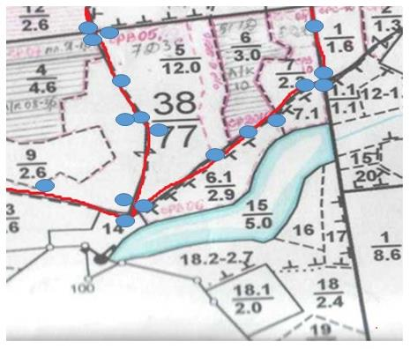
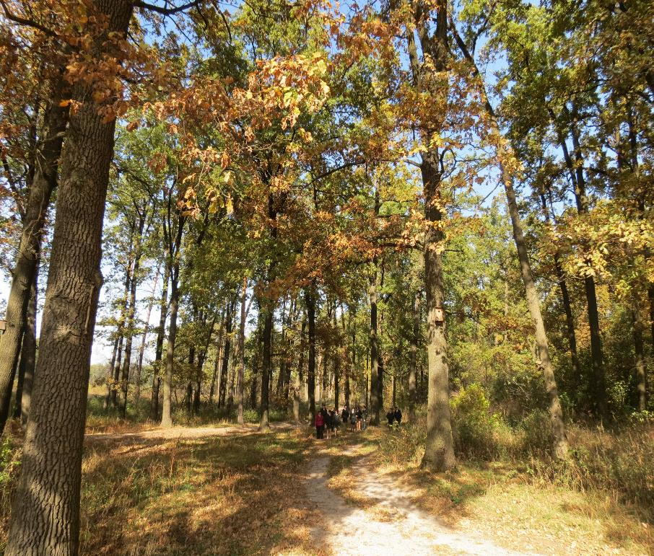
Рис 2 Картосхема маршруту
та місця знахідок Lucanus cervus L.
Рис. 3 На маршруті в рекреаційній зоні

Slide 6
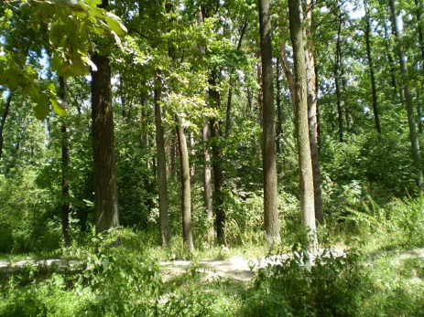
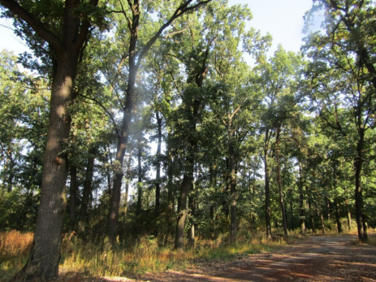
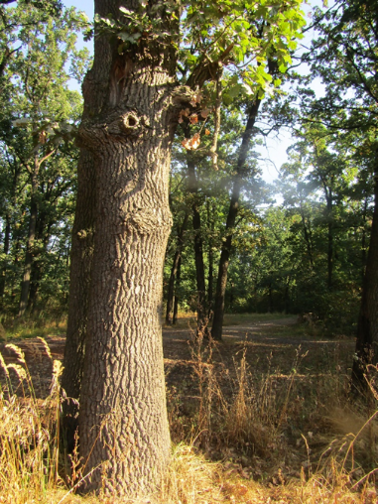
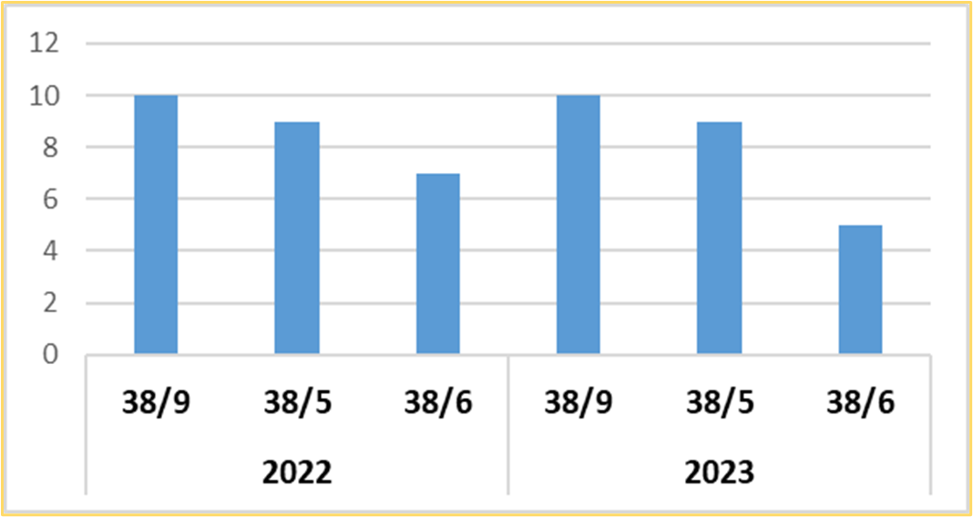
Рис. 4,5,6 Різні за складом дубові насадження в рекреаційній зоні Снітинського лісництва:
Рис. 3 – дубове
Рис. 4 – дубово-кленове
Рис. 5 – дубово-липове
3
4
10Дз
8Дз2Кл
5
9Дз1Лп
Рис. 7 Трапляння імаго
Lucanus cervus L. у 5,6,9
виділах 38 кварталу

Slide 7
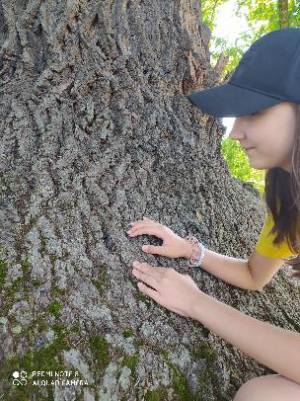
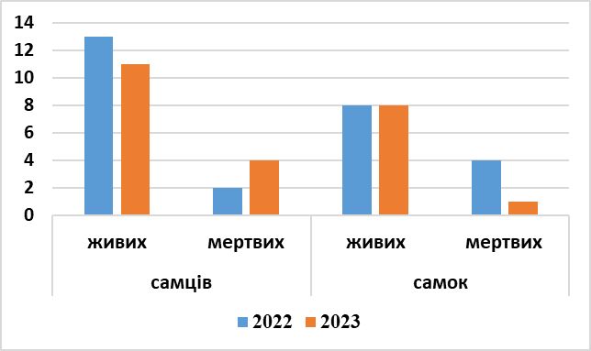
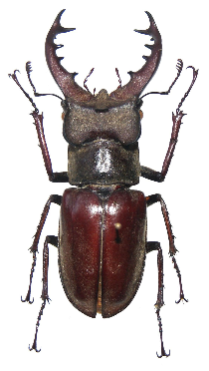
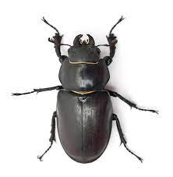
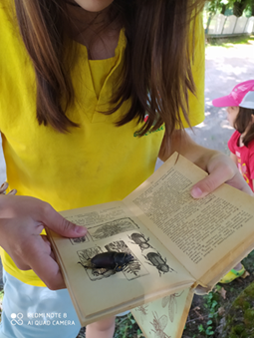
Рис.10 Статева динаміка імаго Lucanus cervus L. на обліковому маршруті
Рис.9 Статевий диформізм у жука-оленя

Slide 8
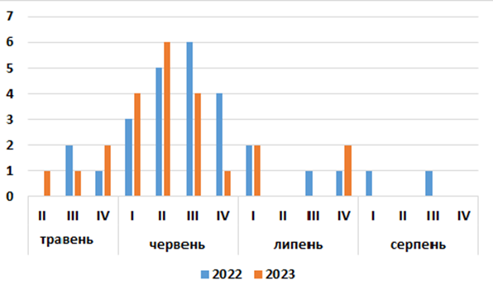
Рис. 10 Сезонна динаміка особин Lucanus cervus L.
Рис. 11 Життєвий цикл Lucanus cervus L.

Slide 9
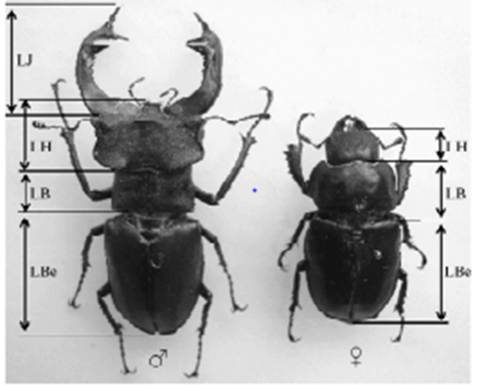
Стать | № кварталу виділу | Розміри
 |  | тіла,мм L L= LH+LB+Lbe | голови, мм (LH) | грудей, мм LB | черевця, мм Lbe | щелеп, мм LJ
Самці | 38/9 | 47 | 11 | 9 | 27 | 23
 | 38/9 | 46 | 10 | 8 | 28 | 22
 | 38/9 | 49 | 12 | 10 | 27 | 25
 | 38/5 | 47 | 12 | 10 | 25 | 24
 | 38/5 | 50 | 10 | 12 | 28 | 25
 | 38/5 | 52 | 13 | 12 | 27 | 27
Середні значення |  | 48 | 11 | 10 | 27 | 24
Самки | 38/9 | 39 | 6 | 8 | 25 | -
 | 38/9 | 41 | 8 | 12 | 21 | -
 | 38/5 | 40 | 8 | 10 | 22 | -
 | 38/5 | 38 | 7 | 8 | 23 | -
 | 38/6 | 37 | 5 | 8 | 24 | -
Середні значення |  | 39 | 7 | 11 | 23
Рис. 12 Морфометричний аналіз частин тіла Lucanus cervus L.
Загальна довжина тіла комах вираховувалась за
формулою: L=LH+LB+Lbe; де:
H - довжина голови;
LB - довжина грудей;
Lbe - довжина черевця
LJ - довжини верхніх щелеп у самців
Табл. 2 Морфометричний аналіз частин тіла Lucanus cervus L.

Slide 10
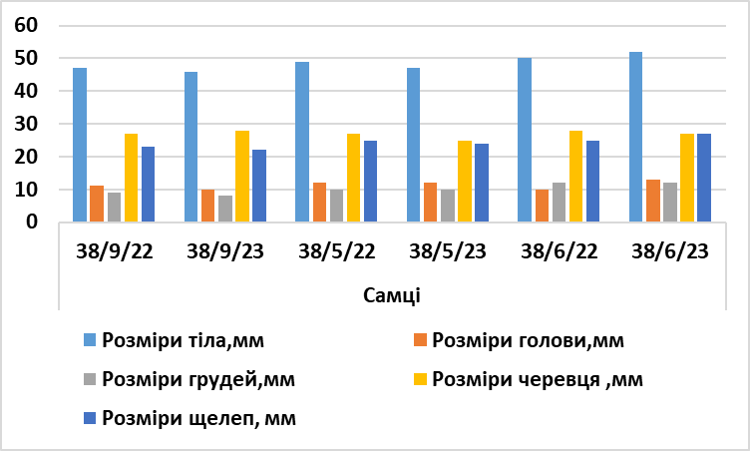
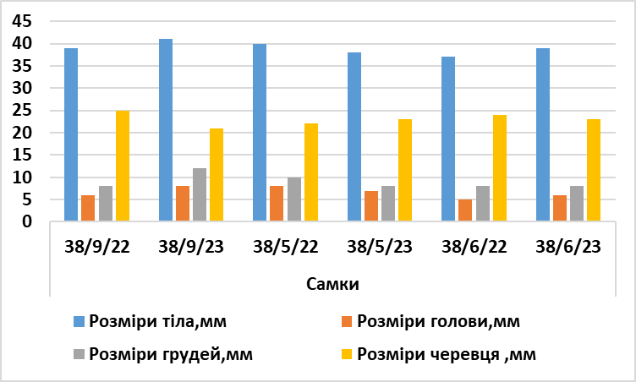
Рис. 13 Порівняння розмірів тіла самців Lucanus cervus L.
Рис. 14 Порівняння розмірів тіла самок Lucanus cervus L.

Slide 11
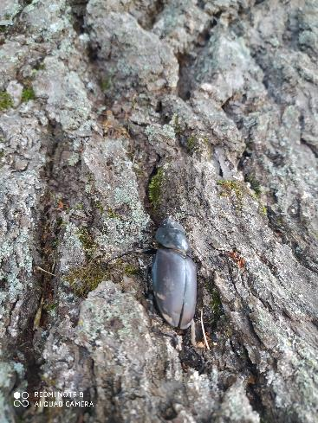
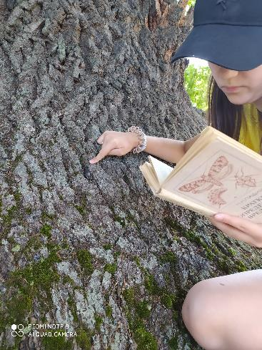
Стать | № кварталу виділу | Індекси
 |  | LН/L | LB/L | LBe/L | LJ/L
Самці | 38/9 | 0,23 | 0,19 | 0,57 | 0,48
 | 38/9 | 0,22 | 0,17 | 0,6 | 0,47
 | 38/9 | 0,24 | 0,20 | 0,55 | 0,51
 | 38/5 | 0,25 | 0,21 | 0,53 | 0,51
 | 38/5 | 0,20 | 0,24 | 0,56 | 0,50
 | 38/5 | 0,25 | 0,23 | 0,51 | 0,51
Самки | 38/9 | 0,15 | 0,22 | 0,61 | -
 | 38/9 | 0,19 | 0,23 | 0,53 | -
 | 38/5 | 0,20 | 0,25 | 0,55 | -
 | 38/5 | 0,18 | 0,22 | 0,60 | -
 | 38/6 | 0,14 | 0,23 | 0,63 | -
Табл. 3 Індекси співвідношень частин тіла Lucanus cervus L.

Slide 12
ВИСНОВКИ
На маршруті за два роки виявлено 50 особин Lucanus cervus L., у 2023 році на 5 особин менше, ніж у 2022 році. Чисельність самців переважала чисельність самок у 1,5 рази. Враховуючи протяжність маршрутів, в цілому чисельність невисока, знахідки одиничні. Проте, наведені дані є попередніми і ще вимагають подальших досліджень з використанням більшої кількості локусів і популяцій;
Період активності жука-оленя припадає з ІV декади травня до ІV декади липня, За вказаний період зустрілось у 2022 році – 22 екземпляри, у 2023 році – 21 екземпляр жуків;
Морфометричний аналіз довжин частин тіла жука-оленя та розрахунок їх індексів, показав, що переважають крупні особини, середня довжина тіла самців становила 48 мм, самок – 39 мм. Очевидно, це є свідченням доступності і достатньої кількості корму у личинковий період розвитку.
Причиною скорочення популяції жука-оленя у рекреаційній зоні Снітинського лісництва є несприятливі погодні умови, негативний антропогенний вплив на популяцію: засмічення, відлов жуків, розкладання вогнищ, вплив токсинів.
Обмеження господарської людини, заборона вирубування старих повалених дерев сприятиме збереженню популяції Lucanus cervus L. на досліджуваній території.

Slide 13

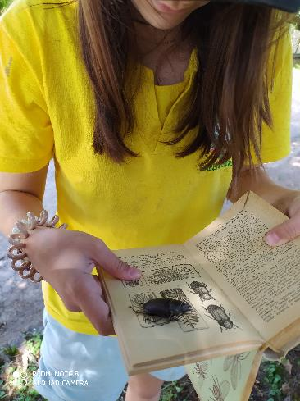
РЕКОМЕНДАЦІЇ
  Зберігати у первинному стані властиві жуку-оленю біотопи, зокрема залишати пеньки, дуплисті і повалені дерева, дуба, клена, липи, берези;
  Обмежити на території дібров господарську діяльність, насамперед, вирубування сухостою, що призводить до зменшення кормової бази для личинок жука-оленя;
  Зменшити інтенсивність рекреаційного навантаження на зону відпочинку у 38 кварталі лісництва, зберігати окремі старовікові дуби;
  Проводити систематичний моніторинг щодо чисельності жука оленя, його поширення і біології;
  Популяризувати інформацію про важливість збереження комах і їхнього середовища існування на екологічній стежині, серед школярів, громадськості

Slide 14
СПИСОК ДЖЕРЕЛ ІНФОРМАЦІЇ
Бей-Біенко Г. Я. Загальна ентомологія. Київ: Кальвария, 2003. 416 с.
Вакулюк П.Г. Зелені скарби Фастівщини. – Ф., Поліфаст, 1998, 507 с.
Джигирей В. С. Екологія та охорона навколишнього природного середовища: Навч. посіб. – К.: Т-во “Знання”, 2000. – 203 с.
Єрмоленко В. М. Визначник комах. Київ: Кальварія, 1991. 184 с.
Єрмоленко В.М., Б.М.Васько. Жук-олень, рогач звичайний Lucanus cervus cervus (Linnaeus, 1758) // Червона книга України. Тваринний світ/ під ред.І.А.Акімова. - К.: Глобалконсалтинг, 2009
Зінченко, О. П. Лісова ентомологія. Частина ІІ. Спеціальна частина : Метод. рек. до викон. лабораторних робіт [Текст] / О. П. Зінченко, К. Б. Сухомлін. – Луцьк : РВВ «Вежа» Волин. нац. ун-ту ім. Лесі Українки, 2012. – 72 с.
Ижевський С. С. Лісова ентомологія. Харків: ACADEMIA, 2010. 432 с. 13. 392 с.
Осмоловський Г. Е. Ентомологія. Київ: Колос, 2000. 359 с.
Падій М. М. Лісова ентомологія. Київ: УСТА, 2003. 352 с.
Червона книга України [Текст] : вони чекають на нашу допомоги / упоряд. О. Ю. Шапаренко, С. О. Шапаренко. - Х. : Торсінг, 2002. - 336 с.: іл. - ISBN 966-670-054-9

Slide 15
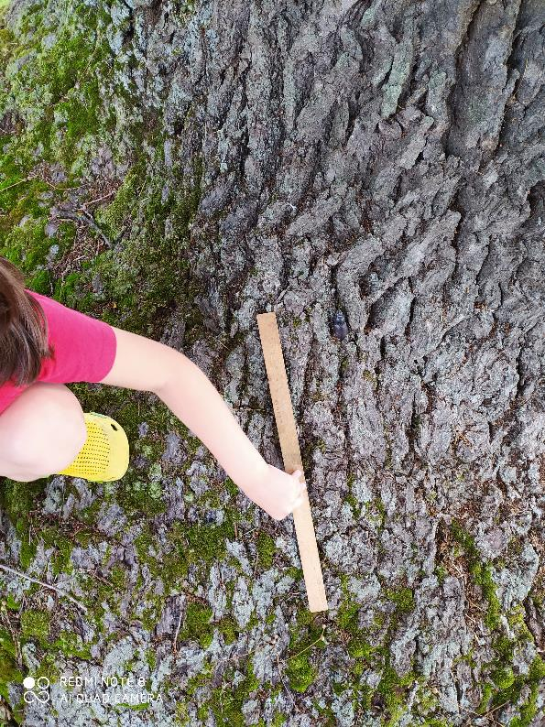
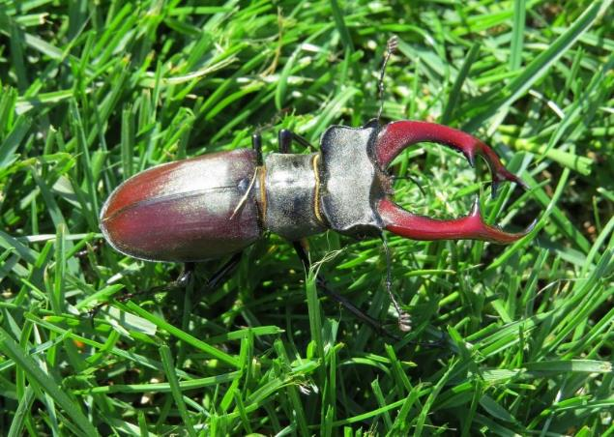
Дякую за увагу!

